Slide 1
Review SEO/Accessibilité
Problèmes et solutions proposées

Slide 2
Sommaire
La sémantique
Textes et images
Alt des images
Le contraste
Le contenu
Indexation
Lighthouse

Slide 3

La sémantique

Slide 4




Textes et images

Slide 5
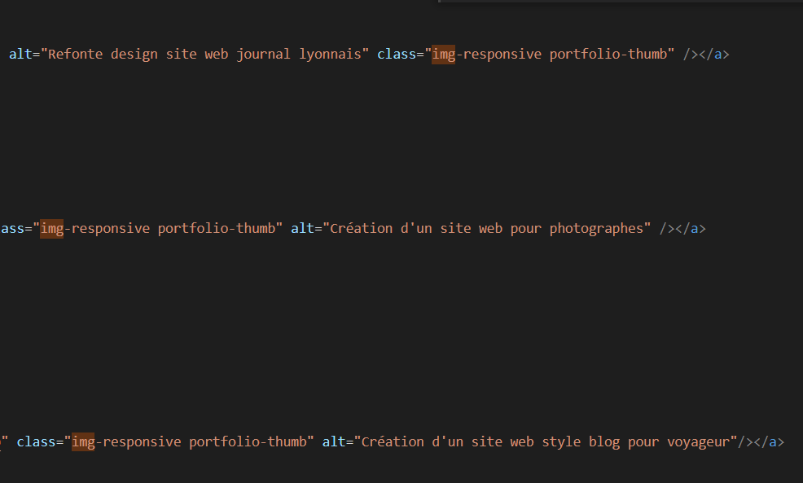
Alt des images

Slide 6
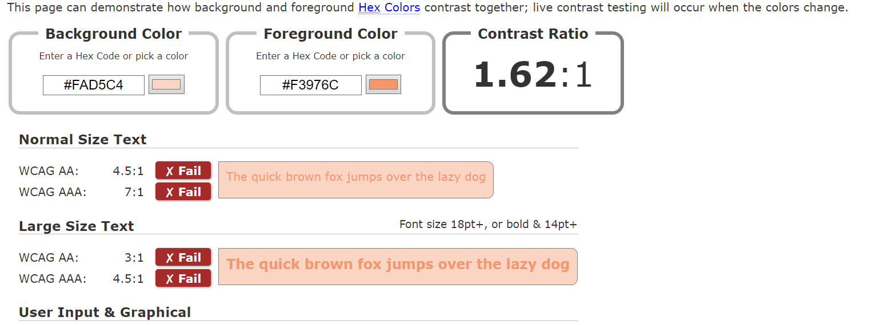
Le contraste

Slide 7
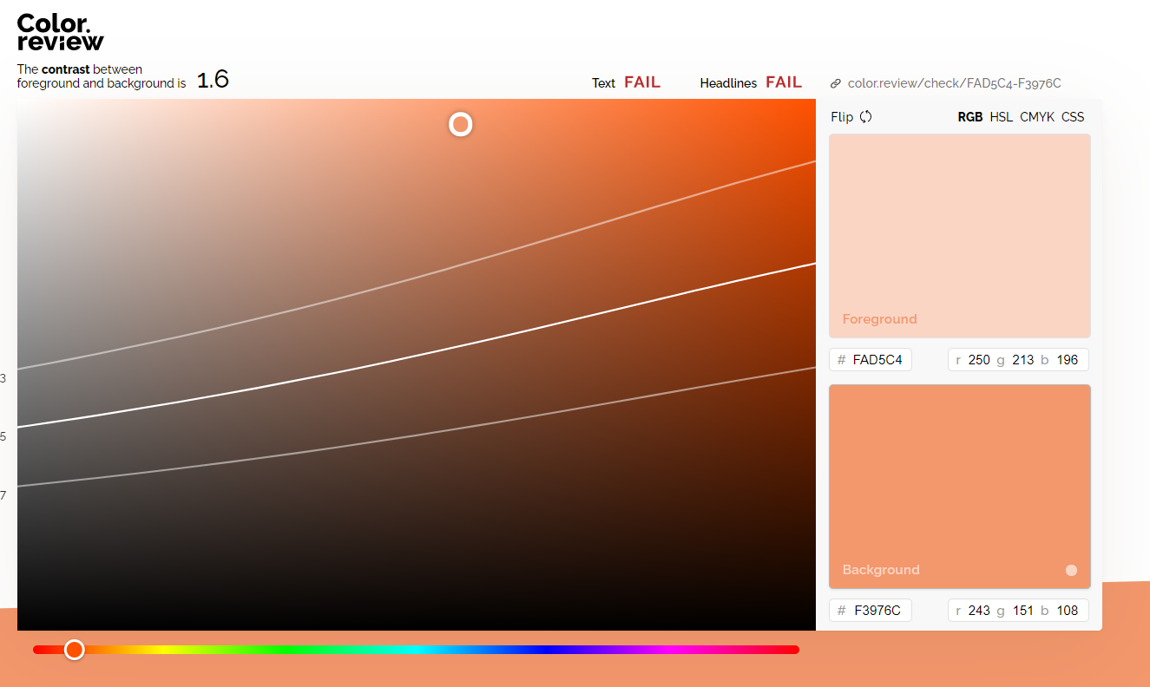
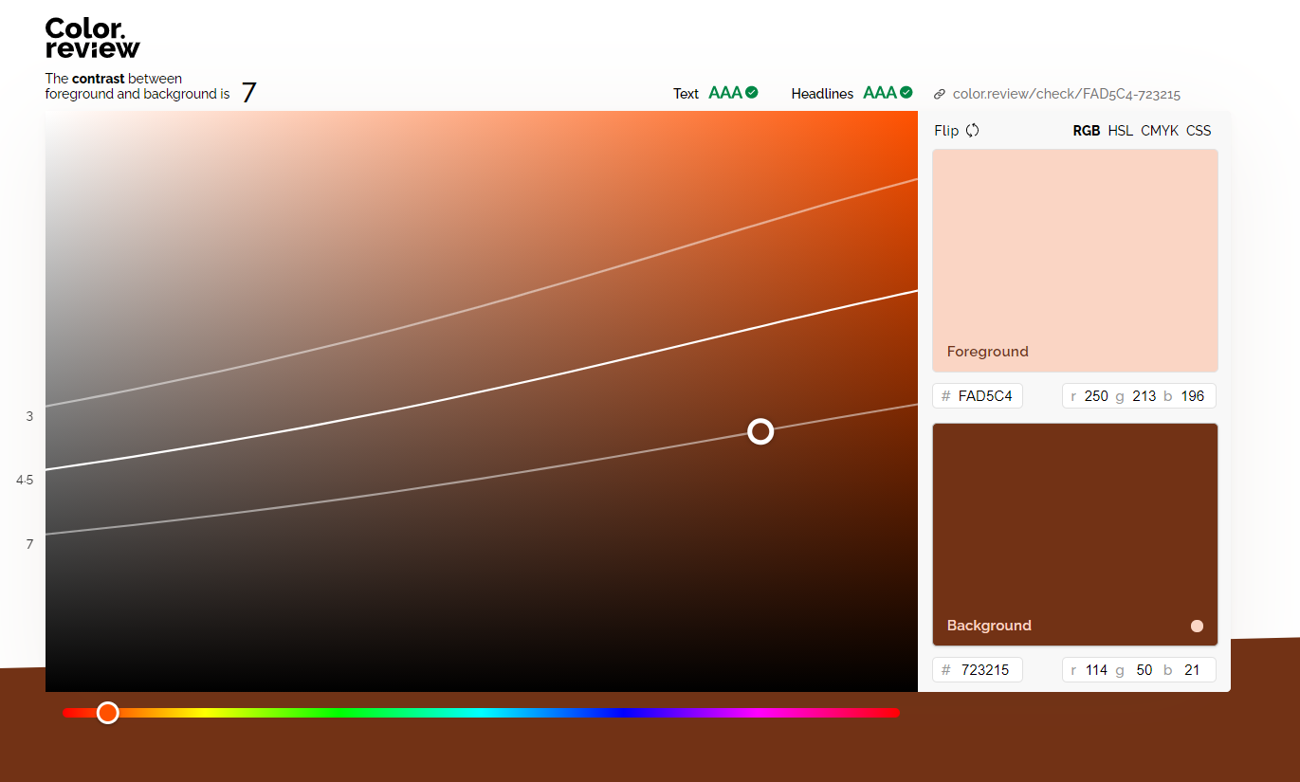

Slide 8




Slide 9



Le Contenu

Slide 10
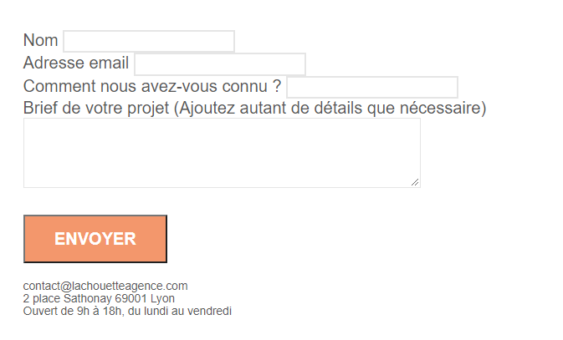

Slide 11
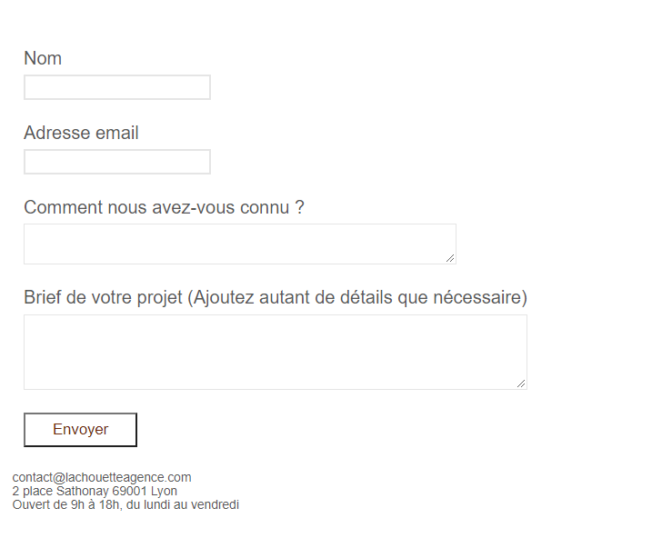

Slide 12

Indexation

Slide 13

Meta description

Slide 14


Analyse des performances avec Lighthouse

